Slide 1
Web-сайт как инструмент управления процессом повышения квалификации
Валетов Семён Яковлевич
магистрант 2-го курса факультета менеджмента
НИУ ВШЭ - Санкт-Петербург
Научный руководитель к.т.н., профессор
Керов Леонид Александрович

Slide 2
Объектом исследования является повышение квалификации.
Предметом исследования являются IT-методы управления процессом повышения квалификации педагогов.
Целью исследования является разработка одного из элементов web-сайта – контроля знаний - для управления процессом повышения квалификации педагогов.
Задачи:
проведение анализа литературы;
разработка модели системы, позволяющей анализировать результаты тестирования.

Slide 3
Актуальность
дистанционное обучение в настоящий момент постепенно становится важной и неотъемлемой составляющей частью процесса получения образования
в зарубежных странах, в частности в США, на сайтах образовательных учреждений активно применяется технология learning management system и content management system.

Slide 4
СОДЕРЖАНИЕ
ВВЕДЕНИЕ
ГЛАВА 1. АНАЛИТИЧЕСКИЙ ОБЗОР ЛИТЕРАТУРЫ
Анализ нормативных документов
Анализ зарубежного опыта
Анализ практикоориентированной литературы
Обзор аналитических материалов
ГЛАВА 2. ЭКСПЕРЕМЕНТАЛЬНЫЕ ИССЛЕДОВАНИЯ
ЗАКЛЮЧЕНИЕ
СПИСОК ЛИТЕРАТУРЫ
ПРИЛОЖЕНИЯ

Slide 5
Нормативные документы
Федеральный Закон от 22 октября 2010 года №293 «О внесении изменений в отдельные законодательные акты Российской Федерации в связи с совершенствованием контрольно-надзорных функций и оптимизацией предоставления государственных услуг в сфере образования».
Постановление Правительства РФ от 18 апреля 2012 г. № 343 "Об утверждении Правил размещения в сети Интернет и обновления информации об образовательном учреждении".
Федеральный Закон от 29 декабря 2012 года №273 «Об образовании в Российской Федерации».

Slide 6
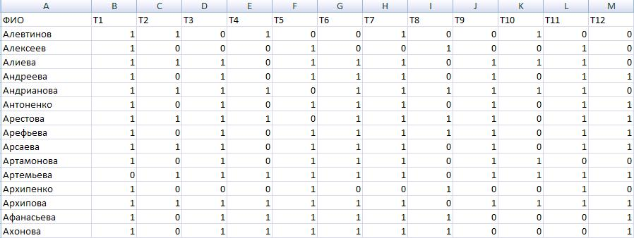
Представление результатов тестирования в Excel

Slide 7
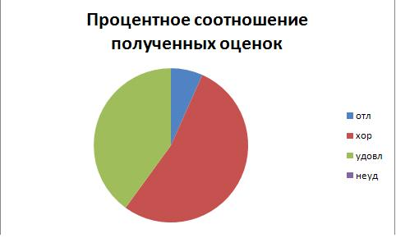
Процентное соотношение полученных оценок

Slide 8
Решаемость заданий

Slide 9
Коэффициент решаемости заданий

Slide 10
Коэффициент решаемости заданий

Slide 11
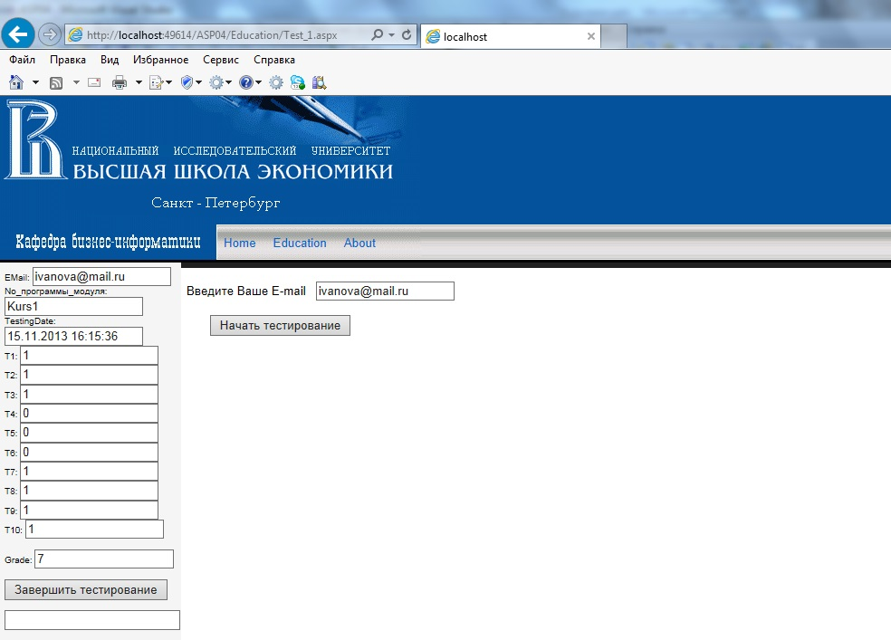
Тестирование

Slide 12
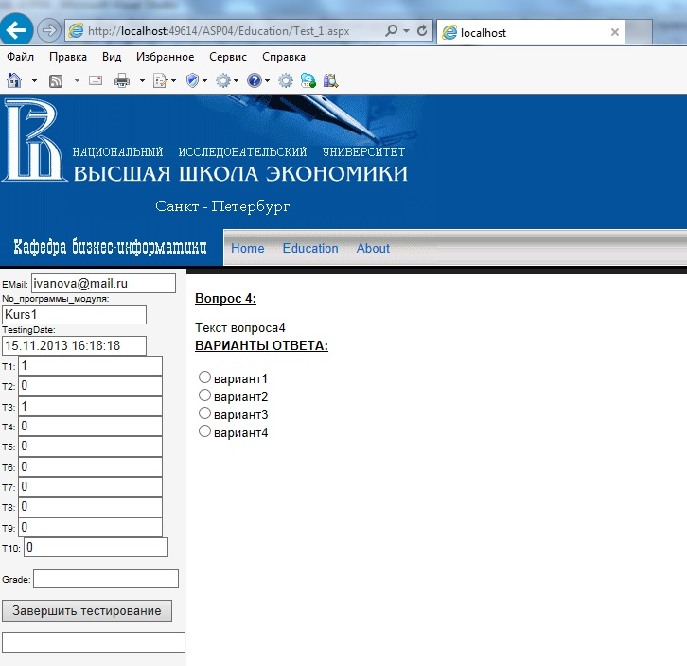
Тестирование

Slide 13
Спасибо за внимание!

